Slide 1
НАСТОЯЩИЙ ПОДАРОК ДЛЯ МОНТАЖНИКА

Slide 2
”В принципе, установка рекуператоров никогда не вызывал у меня особых сложностей, но если это станет еще легче – мне интересно.” Известный Финский Монтажник

Slide 3
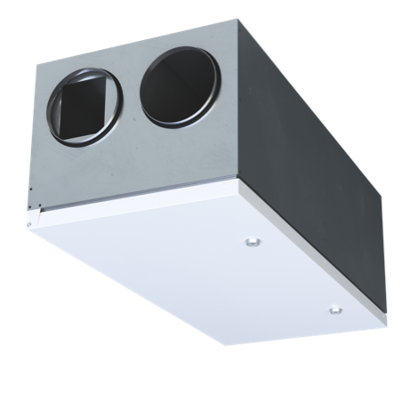
Enervent Alta
ПРОСТО ПОДАРОК!
Enervent Alta спроектирована таким образом, чтобы быть как можно проще в монтаже. Благодаря своей конструкции и низкому уровню шума она не требует отдельного технического помещения для монтажа. Эту особенность ценят все: дизайнер, заказчик и монтажник!

Slide 4
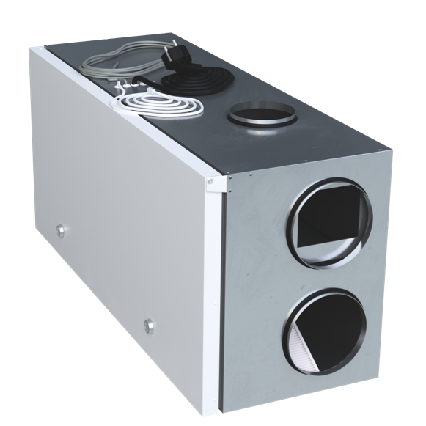
Enervent Alta
ВЫБОР МОНТАЖНИКОВ
Изобретательный дизайн Enervent Alta делает её монтаж и запуск невероятно легким. Поскольку шнур питания, кабель панели управления и кабель индикации работы кухонной вытяжки, выведены из устройства уже на заводе, то даже нет необходимости открывать устройство при его монтаже.

Slide 5
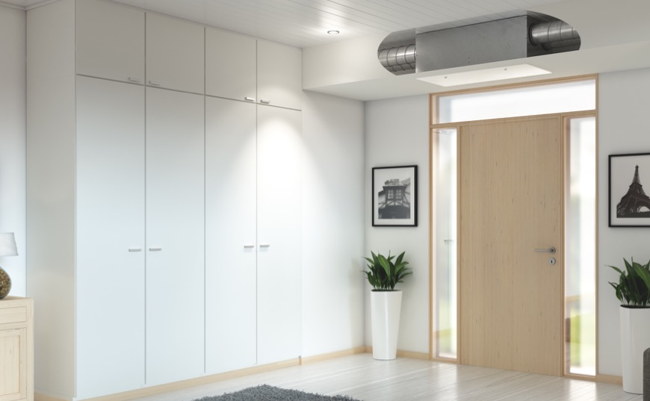
Enervent Alta
Невероятно тихая.
Для монтажа Enervent Alta легко найти место не только из-за особенностей корпуса, но и из-за низкого уровня шума. Для этого устройства вам не требуется отдельное техническое пространство или шкаф. Вы можете установить его, например, в подвесном потолке в прихожей или коридоре.

Slide 6
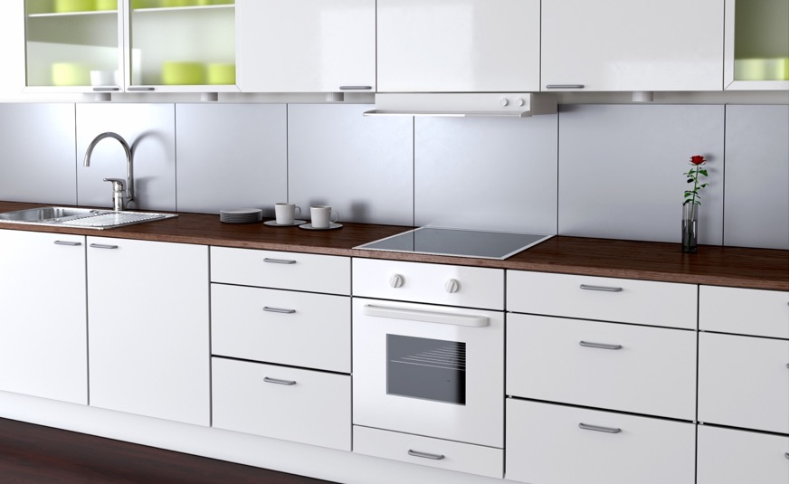
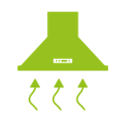
Enervent Alta
ДА, ШЕФ!
Alta готова к подключению к кухонной вытяжке. Не требуется отдельный вытяжной воздуховод, и вы сэкономите место, ведь его никогда не бывает достаточно.

Slide 7
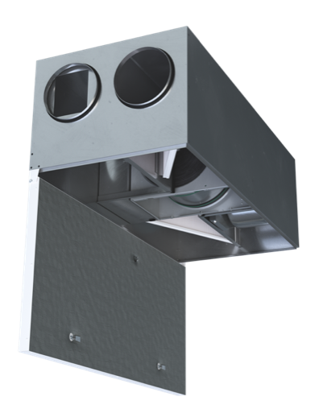
Enervent Alta
Возможность потолочного монтажа с сервисным люком вниз. (965x450x362 mm)
Корпус из листовой оцинкованной стали, люк окрашен в белый цвет
Максимальный расход 313 m³/h (100 Pa)
Шнур питания, кабель пульта управления и кабель индикации кухонной вытяжки выведены наружу корпуса
Подключение кухонной вытяжки
Энергетический класс A по EcoDesign 2018

Slide 8
”У меня очень маленькая квартира и нет отдельного мест под рекуператор. Спасибо Enervent Alta – она не требует отдельного технического пространства”
Владелец небольшой квартиры и Alta 300

Slide 9
”А вы разве уже включили её? Я совершенно не слышу как она работет!”
Владелец другой квартиры

Slide 10
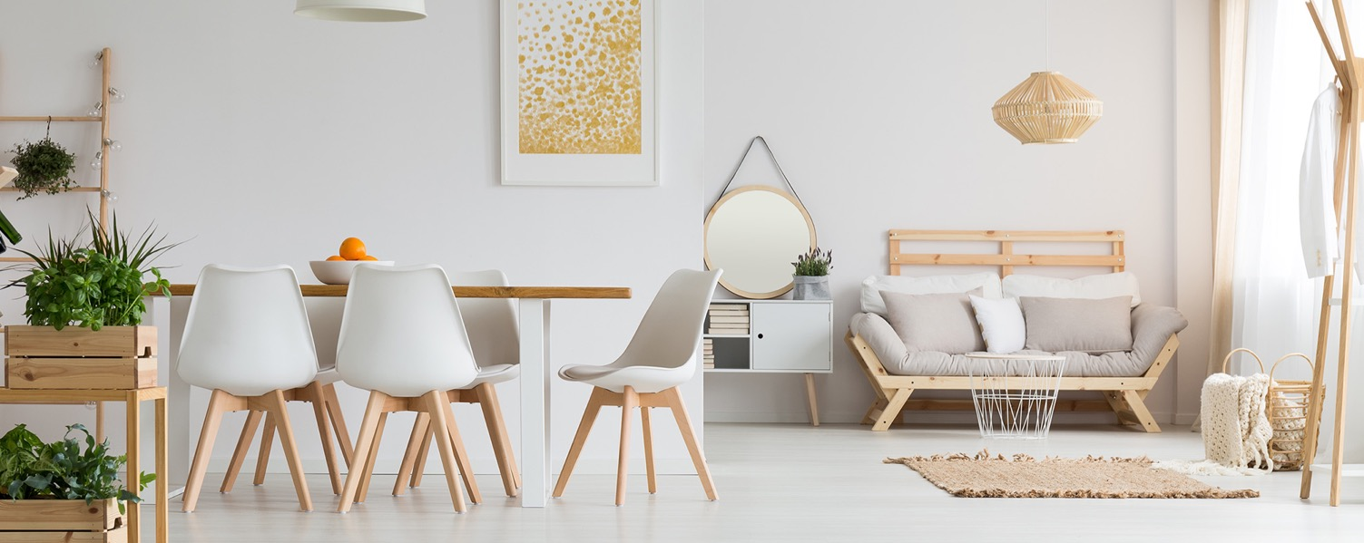
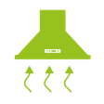
Enervent Alta
Легко монтировать
Низкий уровень шума позволяет монтировать в жилых помещениях
Подключение к кухонной вытяжке
Enervent Alta – мечта монтажника.

